Slide 1

学期复习

Slide 2
导图
解决的三个问题：
一、为什么要学C语言
二、C语言和JAVA的区别
三、如何学好C语言

Slide 3
导图
一、由C语言认知->计算机系统
    （编译-指令序列、存储程序，存储-堆栈）
二、由C语言认知->算法与计算模型
    （递归函数、图灵机）
三、由C语言认知->数据类型与数据结构
四、数据结构+算法=程序
五、计算机学科方法论： 抽象-理论-设计

Slide 4
提纲
程序的构成
数据类型与变量
3 三种基本操作语句、三个基本程序结构
4 表达式（运算、计算）
算法（程序）设计方法
    自顶向下、逐步求精

Slide 5
C程序基本结构
C程序
源程序文件1
…
源程序文件i
…
源程序文件n
预编译命令
函数1
…
函数n
说明部分
执行部分(语句)

Slide 6

提纲
    标识符
    数据类型
    变量
    常量
    输入和输出
    表达式
    语句
    函数
数据成分
结合C语言介绍结构化程序设计语言的基本概念
传输成分
运算成分
控制成分
运算成分

Slide 7
实例：编一个程序，从键盘读入两个整数，要求在屏幕上输出相乘运算结果。
输入设备
存储器
输出设备
处理步骤：
1.控制部件发命令从键盘读取数据并存储到内存储器中（输入）。
2.控制部件发命令从内存储器中取出这两个数，置入运算部件的寄存器中，让运算器执行乘法运算，运算结果写回存储器中（处理）。
3.控制部件发命令将存储在内存储器中的结果输出到显示器上（输出）。
中央处理器（CPU）
运算部件
需要考虑的问题：
1.输入：如何从键盘读取这两个数并将其存放到内存中？程序如何约束输入的必须是整数？
2.处理：计算时如何读取内存中的这两个数？如何实现计算？计算结果如何写回内存？
3.输出：如何将内存中的计算结果输出到显示器？
控制部件
数据总线
地址总线
控制路线

Slide 8
内存中数据的存取:变量、常量、
数据类型
输入:输入语句
输出:输出语句
输入设备
存储器
输出设备
中央处理器（CPU）
计算的实现:
运算符
表达式
语句
函数
运算部件
控制部件
数据总线
地址总线
控制路线

Slide 9
2.2.1 数据类型
数据是计算机处理的对象。
数据依据其本身的特点可以归为不同的类：整数、小数、字符、字符串等。
（高级程序语言特点：按照人对于数据的表达方式）
程序设计语言应该具备区分各种类型数据的能力，于是引入了数据类型的概念。
  基本数据类型
  用户自定义数据类型（结构体、联合体、枚举）

Slide 10
2.2.1 数据类型
数据类型包括三层含义：
  1、定义了一系列的逻辑表达-值(属于该类型的数据能够取值的范围）
  2、存储空间分配
  3、以及能应用于这些值上的一系列操作（数据操作）。
数据类型三要素

Slide 11
变量
输入数据、中间运算结果、最终结果
输入设备
存储器
输出设备
程序需要将输入数据、中间运算结果以及最终结果暂时保存在内存单元中。
中央处理器（CPU）
运算部件
程序如何实现从内存单元存取数据？
控制部件
数据总线
地址总线
控制路线

Slide 12
变量
变量用来代表内存存储空间，该存储空间用来存放被加工的数据或处理的结果。源程序中对变量的操作（读和赋值）实际上是对存储空间的读写操作。
变量具有三个重要属性：名称、值和数据类型。
内存
2000H
用sex代表地址为2001H的内存单元，score代表地址为2004H～2007H的一片内存空间。用变量来实现对这些内存空间数据的存取。
sex
2001H
2002H
age
2003H
2004H
2005H
score
2006H
2007H

Slide 13
变量
总结：
变量三要素：变量名（存储区地址）、变量类型（存储区存放的数据的类型）、变量值（存储内容）
变量的值
存储空间
变量类型
变量名
2000H
sex
70
2001H
2002H
char sex；
int age；
float score；
age
18
2003H
2004H
2005H
score
89.5
2006H
2007H

Slide 14
表达式
表达式的定义是一个递归的形式，由下面四条规则构成:
（1）常量、变量、函数调用是表达式。
（2）如果Ω是表达式，则(Ω)是表达式；如果θ是单目运算符，θ允许前缀形式，则θΩ是表达式；如果θ允许后缀形式，Ωθ是表达式。
（3）如果Ωl、Ω2、Ω3是表达式，θ是双目运算符，则ΩlθΩ2是表达式；θ1和θ2构成三目运算符，则Ωlθ1Ω2θ2Ω3是表达式。
（4）只有有限次的使用上述规则得到的有限长度的字符串式子，才是表达式。

Slide 15
表达式
典型的几类运算符和表达式 ：
算术运算符和算术表达式；
关系运算符和关系表达式；
逻辑运算符和逻辑表达式 ；
赋值运算符和赋值表达式 ；

Slide 16
算法设计：自顶向下、逐步求精
  迭代算法
  穷举算法
  递归分治
  图灵机（自动机）

Slide 17
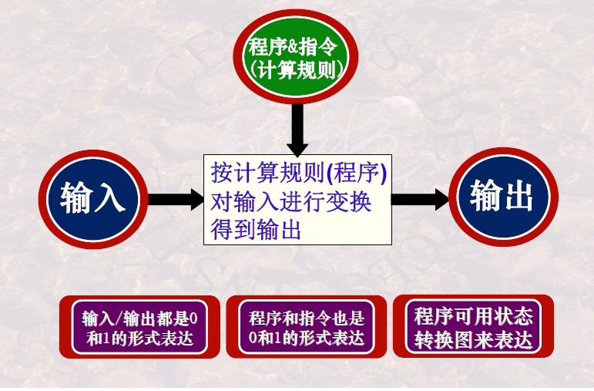
图灵机的计算模型

Slide 18

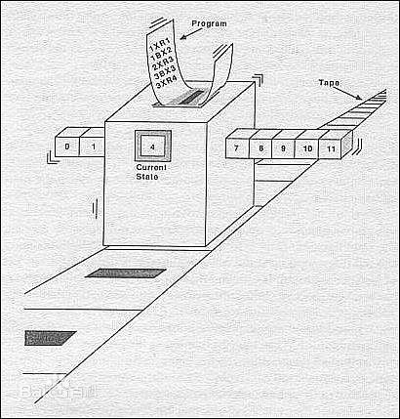
人工智能发展历程-Alan Turing
起源-图灵-“人工智能之父”
1936年发表论文《论可计算数及其在判定问题上的应用》》
可计算性（calculability）是指一个实际问题是否
可以使用计算机来解决。提出了图灵机理论

Slide 19
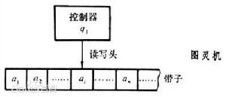
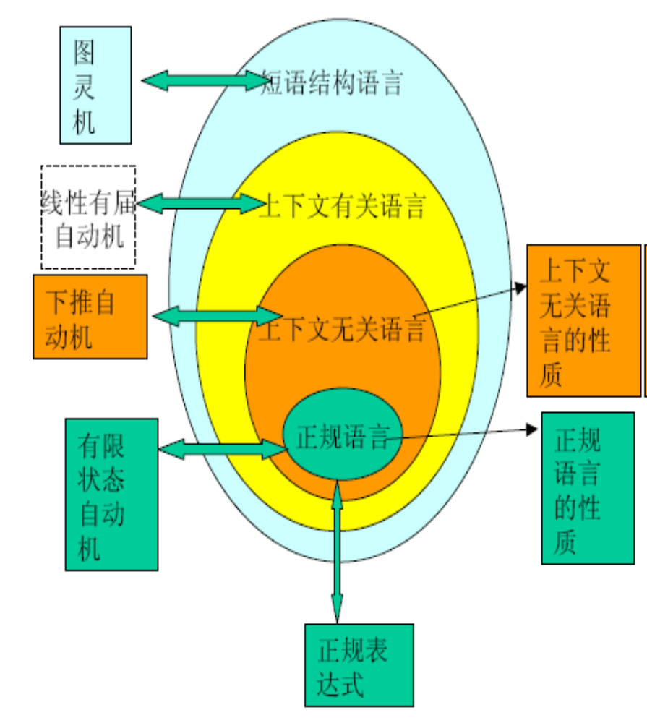
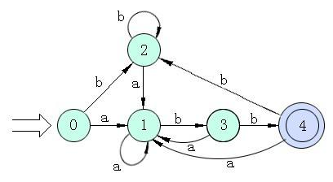
人工智能发展历程-Alan Turing
1950年发表论文《计算与智能》，提出计算机可以具有智能
1956年 达特莫斯（Dartmouth）国际会议首次提出“人工智能”这一术语，标志着人工智能学科的诞生
1966年设立图灵奖-计算机界的诺贝尔奖
这个自动机表示的可接受的文法是什么？

Slide 20
有限状态系统——淘宝网上购物
顾客、店家和支付宝网三方之间的交互限于以下几种事件：
  1、顾客告诉店家购买某种物品，决定预付款购物。 并将钱款转入支付宝。
  2、顾客决定取消预付款。 顾客通知支付宝，把购物这笔钱保留在自己的银行帐号上。
  3、店家送货给顾客。
  4、顾客收到货后
  （1）确认付款。 通知支付宝将钱款划拨到店家帐号， 转到（5）
  （2）退货。把购物这笔钱保留在自己的银行帐号上，结束。
  （3）换货。寄回店家，店家重送货给顾客。
  5、支付宝将这笔钱转帐。 把顾客购物这笔钱划拨给店家的帐号。
以上的事件以及事件间在一定条件下转化的情况，可以表示成有限状态系统，每个状态表示某一方所处的局面。

Slide 21
练习
1、数的处理（分解、组装、转换）
从数学定义分析入手
读入任意个数求和，求最大
2、输出100内的尾数为7或7的倍数
  打印乘法口诀表
3、字符串处理
  练习：求最大连续子串的长度

Slide 22
提纲
函数设计及递归
数组
3 指针
数组与指针（含 二维数组）
结构与枚举
习题驱动： 冒泡排序

Slide 23
问题
1、关于函数
函数的定义 三要素 函数名、参数、返回值
2、函数的调用
函数调用的过程
形式参数 与 实际参数
传值 与 模拟传引用

Slide 24
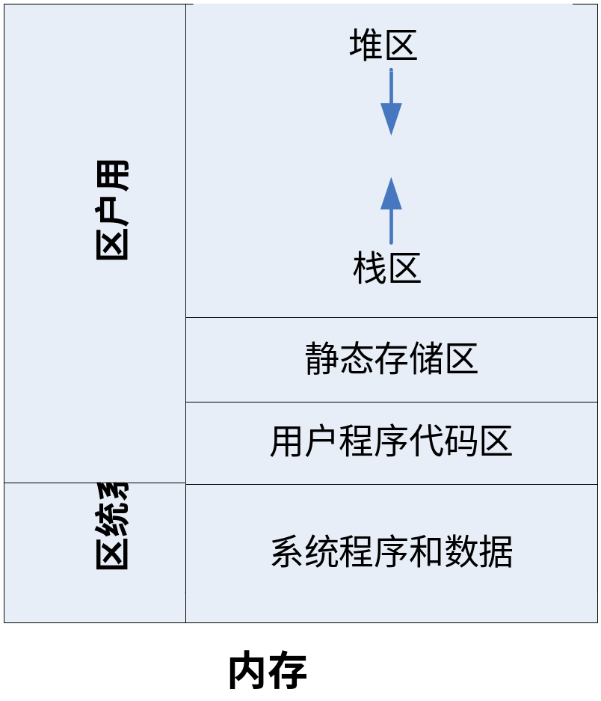
补充：内存组织与管理
数据在内存中的存储
系统区：用于存放系统软件和运行需要的数据，如操作系统。只要机器一运行，这部分空间就必须保留给系统软件使用
用户程序代码区：存放用户程序代码
静态存储区：存放程序运行期间不释放的数据（静态局部变量、全局变量）
栈区：存放程序运行期间会被释放的数据（函数参数、非静态局部变量）以及函数的活动控制信息
堆区：用户可以在程序运行过程中根据需要动态地进行存储空间的分配，这样的分配在堆区进行
用户数据区

Slide 25
问题
1、关于数组
数组是什么？ 存储
数组名的本质是什么？
2、如何构造一个数组
静态 声明
动态构建
3、数组的操作（逐元素处理）、字符数组
4、数组名作为函数参数

Slide 26
补充：内存组织与管理
数据在内存中的存储
系统区：用于存放系统软件和运行需要的数据，如操作系统。只要机器一运行，这部分空间就必须保留给系统软件使用
用户程序代码区：存放用户程序代码
静态存储区：存放程序运行期间不释放的数据（静态局部变量、全局变量）
栈区：存放程序运行期间会被释放的数据（函数参数、非静态局部变量）以及函数的活动控制信息
堆区：用户可以在程序运行过程中根据需要动态地进行存储空间的分配，这样的分配在堆区进行
用户数据区

Slide 27
问题
1、关于指针
指针的本质是什么？如何定义指针？
2、通过指针的间接访问
* 运算符
3、动态构建数组

Slide 28
指针~指针运算符
三类运算：
& 取变量的地址
* 取指针所指变量的值 （间接访问）-取内容
= 指针的赋值运算
指针还可以进行关系运算和算数运算，将在后面介绍

Slide 29
指针~指针运算符
& 地址运算符，取变量的地址。单目运算符。
int i, *iPtr ;
例
指针变量iPtr
整型变量i
i = 5;
400
400
5
iPtr =& i;
* 间接引用运算符，取指针所指变量的值。单目运算符。
指针变量iPtr
整型变量i
把iPtr指向的变量的值赋给j：
400
15
400
5
j=*iPtr;
整型变量j
5
*iPtr+=10;
j=*iPtr; 等价于 j=i;

Slide 30
9.1 指针~指针运算符
注意：当一个指针p是空指针时(即p==NULL或p==0)，禁止询问该指针指向的内存值！
以下代码运行不正确：
int *p;
p=NULL; /*或p＝0*/
printf(“%d”, *p);

Slide 31
问题
1、数组与指针
数组名、指针的关系是什么？
2、通过指针 访问数组的 方式
下标
偏移量
3、指针的运算
算术、关系
4、指针数组 处理多个字符串
指向指针的指针，间接访问之间接访问
a[i]：数组/下标表示法
*(a+i)：数组/偏移量表示法
aPtr[i]：指针/下标表示法
*(aPtr+i) ：指针/偏移量表示法

Slide 32
结构
  定义，结构成员的访问，
  结构变量的操作（结构体的整体赋值）
结构作为函数参数
  结构传值、传引用（值参与变参）

Slide 33
10.5 函数和结构
把结构传递给函数的三种方式：
－传递单个成员
－传递整个结构
－传递指向结构的指针

Slide 34
函数和结构传递
1.传递单个成员(此时和传递普通变量一样)
void func(char a[],int i )/*函数定义*/
/*main函数中的函数调用*/
func(stu.name, stu.birthday.year);
main
func
stu
a
0022FF30
000102
0022FF37
0022FF37
张三
0022FF40
i
男
1980
0022FF44
1980
9
20

Slide 35
函数和结构传递
2.传递整个结构（形参是实参的副本，两者互不影响）
void func(struct student stu)/*函数定义*/
func(theStu);/* main函数中的函数调用*/
func
main
stu
theStu
0011AA10
0022FF30
000102
000102
0011AA17
0022FF37
张三
张三
0011AA20
0022FF40
男
男
0011AA24
1980
0022FF44
1980
9
9
20
20

Slide 36
函数和结构传递
3.传递指向结构的指针
（被调用函数可以操作调用函数中的结构变量）
void func(struct student * stuPtr)/*函数定义*/
func(&stu);/*函数调用*/
main
func
stu
0022FF30
no
stuPtr
0022FF37
name
0022FF30
0022FF40
sex
year
0022FF44
month
day

Slide 37
9.2 指针和数组~指针数组
main()
{
int a[5]={2, 4, 6, 8, 9};
int * num[5]={&a[0],&a[1],&a[2],&a[3],&a[4]};
int * * ptr, i;/*p是指向指针的指针*/
ptr=num;
for(i=0;i<5;i++){
printf("%d\t",**ptr);
ptr ++;
}
system(“pause”);
return 0;
}
2 4 6 8 9
ptr
num
a
num[0]
2
num[1]
4
num[2]
6
num[3]
8
num[4]
9
间接之间接访问

Slide 38
设计一个程序，调用随机数函数的方法初始设置某个数组。
  数组的大小由常量定义
  种子函数 srand( time(NULL))
  随机数函数 int rand()

Slide 39
设计一个函数 将某个整数 插入到已排序的数组中，假设是整数数组，假设数组插入后不越界。
利用上面的函数，设计一个插入排序算法，

Slide 40
用指针访问动态数组
设计一个函数 将某个整数 插入到已排序的数组中，
  参数设计为指针，
  操作 将下标访问 改为 偏移量访问
利用上面的函数，设计一个插入排序算法，

Slide 41
用指针访问动态数组
思路：
①整形数组由直接赋值的方式初始化，要插入的整数由scanf()函数输入；
②算法实现过程采用指针进行处理；
③输出原始数组数据以及插入整数后的数组数据，并加以说明

Slide 42
用指针访问动态数组
#include <stdio.h>
void arr(int *a,int n);/*定义排序函数*/
void insert(int *a,int num);/*插入并排序函数*/
int n=10;/*定义数据个数，可修改*/
void main()
{
int *a,num,j,k,b[10]={2,5,14,26,34,56,58,79,83,98};
a=&b[0];/*初始化*/
printf("排序好的数据为：\n");
for (j=0;j<n;++j)
printf("%d ",*(a+j));/*输出排序好的原始数据*/
printf("\n请输入要插入的数：");
scanf("%d",&num);
printf("插入%d后的数据为：\n",num);
insert(a,num);/*调用插入并排序函数*/
}

Slide 43
用指针访问动态数组
void arr(int *a,int n)/*排序函数*/
{
int k,j,h;
for (k=0;k<10;++k)
for (j=0;j<n-k-1;++j)
if (*(a+1+j)<*(a+j)){
h=*(a+1+j);
*(a+1+j)=*(a+j);
*(a+j)=h;
}
}
void insert(int *a,int num)
{
void arr(int *a,int n);
int j,k;
*(a+n)=num;/*将插入的数排在数组最后一位*/
arr(a,n+1);/*将新数组重新排序*/
for (j=0;j<(n+1);++j)
printf("%d ",*(a+j));
}

Slide 44
用指针对结构体数组（链表）进行插入
某个结构体数组，设计算法用指针实现；
该数组的新建
排序
插入

Slide 45
2.请指出程序中的错误-其他易错的错误+指针对数组和链表进行处理
main()
{
char * string1, string2[6]={'\0'};
string1="hello";
string2=“hello”;
printf("%s\n",string1);
printf("%s\n",string2);
system("pause");
}
//×string2是数组名，不能被重新赋值

Slide 46
3.分析下面程序是否有问题（理解即可）：
void GetMemory(char *p)
{
p = malloc(100);
}
main (void)
{
char *str = NULL;
GetMemory(str);
strcpy(str, "hello world");
printf(str);
}
分析：main函数中对GetMemory进行调用后，str的值仍然是NULL，因此执行strcpy(str, “hello world”)时，意图将“hello world”复制到str指向的内存空间，程序运行将会出错。
如何改正？

Slide 47
4.分析下面程序是否有问题：
分析：Test函数中对GetMemory进行调用结束后，GetMemory函数中的数组p的空间将被释放，因此执行赋值语句str = GetMemory();时，str虽具有p的值，但是str指向的内存可能已经另作他用，执行printf(str);打印出来的数据极有可能已经不是字符串"hello world"，而是一些莫名奇妙的内容
char * GetMemory(void)
{
char p[] = "hello world";
return p;
}
void Test(void)
{
char *str = NULL;
str = GetMemory();
printf(str);
}

Slide 48
5.分析下面程序是否有问题：
char * GetMemory(void)
{
char * p= "hello world";
return p;
}
void Test(void)
{
char *str = NULL;
str = GetMemory();
printf(str);
}
分析：程序正确，字符串“hello world”是常量，在内存的常量区中分配，在GetMemory()调用结束后还是存在着，因此调用Test（）后将打印“hello world”
“Hello world”
分配给指针p

Slide 49
递归过程
求f（2）的
递归调用过程？
需要关注递归调用
是如何计算结果？
#include <stdio.h>
int f(int);
main()
{
int i = 2;
printf(“%d”,f(i));
system(“pause”);
}
int f(int n)//递归函数：求n!
{
if(n == 0)
return 1;
else
return n * f(n - 1);
}

Slide 50
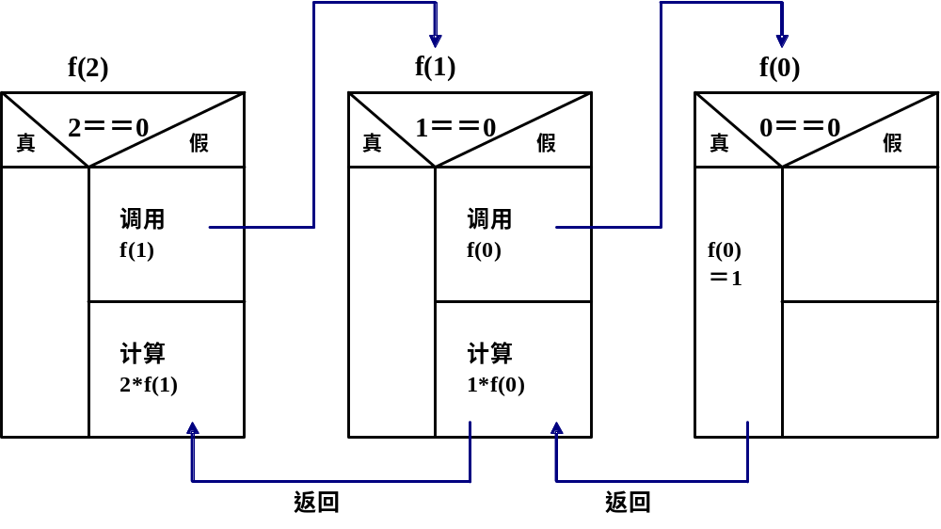
2.递归过程
int f(int n)
{
if(n == 0)
return 1;
else
return n * f(n - 1);
}
①
②
调用
调用
④
③
返回2
1
1

Slide 51

2.递归过程
请思考：
  发出f(2)调用时，将2赋值给形参n。然后发出f(1)调用，将1赋值给形参n。接着发出f(0)调用，将0赋值给形参n。后来赋给形参n的值会不会覆盖原来赋给n的值（如值1覆盖原来的值2）？为什么？
  －不会，每一次函数调用会在栈顶分配新的活动记录。
  对递归函数的每一次调用结束返回时，为何能回到调用前的程序运行状态？如f(1)调用结束返回f(2)时，n的值为2。
  －函数访问的永远是栈顶的活动记录。当f(1)调用结束时，位于栈顶的f(1)的活动记录将出栈，此时位于栈顶的将是f(2)的函数活动记录。

Slide 52
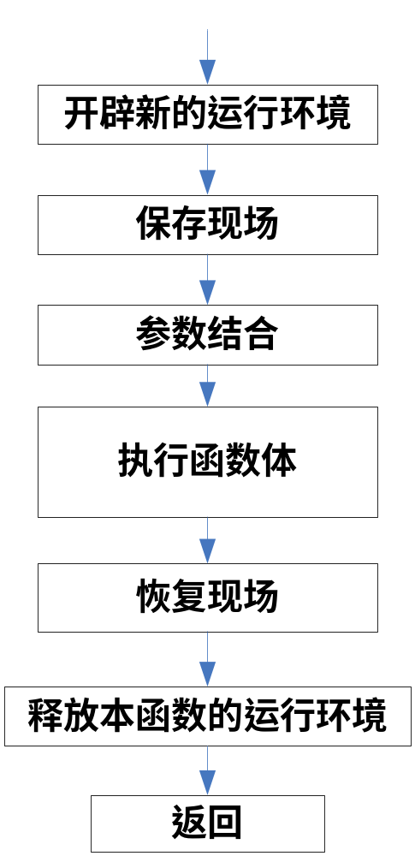
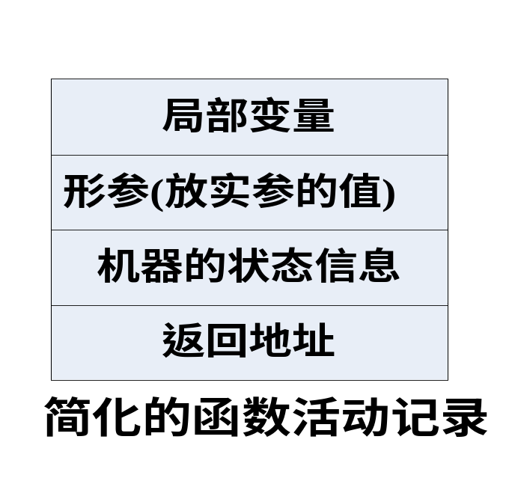
2.递归过程
回
顾
被调用函数中的数据
现场信息，用于调用结束能正确返回并执行
函数调用过程

Slide 53
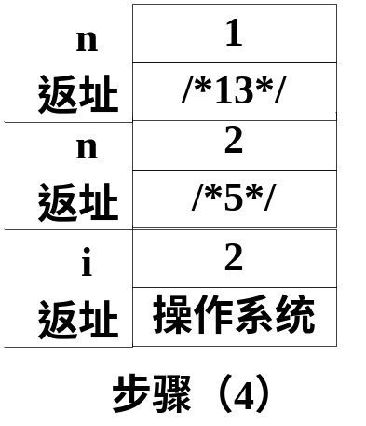
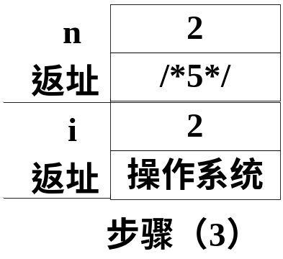
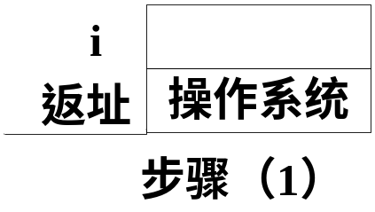
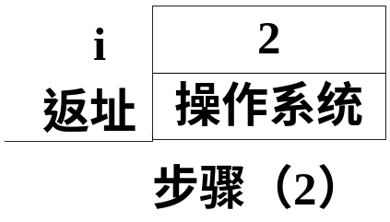
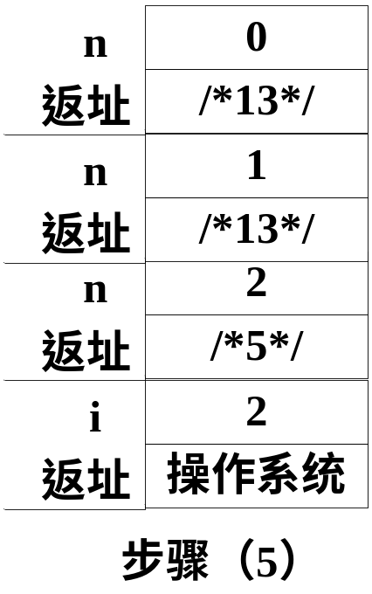
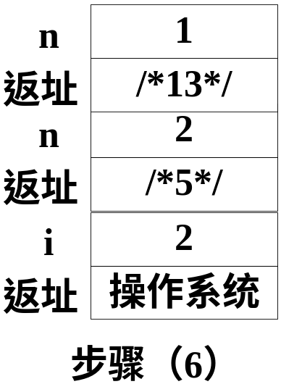
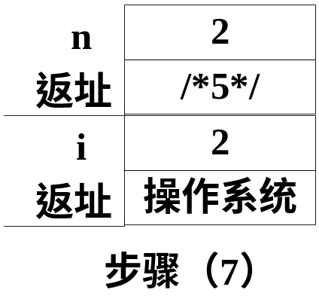
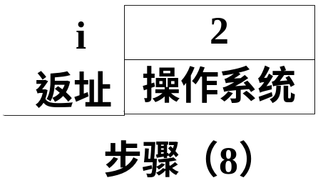
5.printf(“%d”,f(i));
8.int f(int n)
9.{
10. if(n==0)
11. return 1;
12. else
13. return n*f(n-1);
14.}
int f(int);
main()
{
int i=2;
printf(“%d”,f(i));
system(“pause”);
}
int f(int n)//递归函数：求n!
{
if(n==0)
return 1;
else
return n*f(n-1);
}
调用f(1)
调用f(2)
调用f(0)
f(0)返回值1
f(1)返回值1
f(2)返回值2

Slide 54
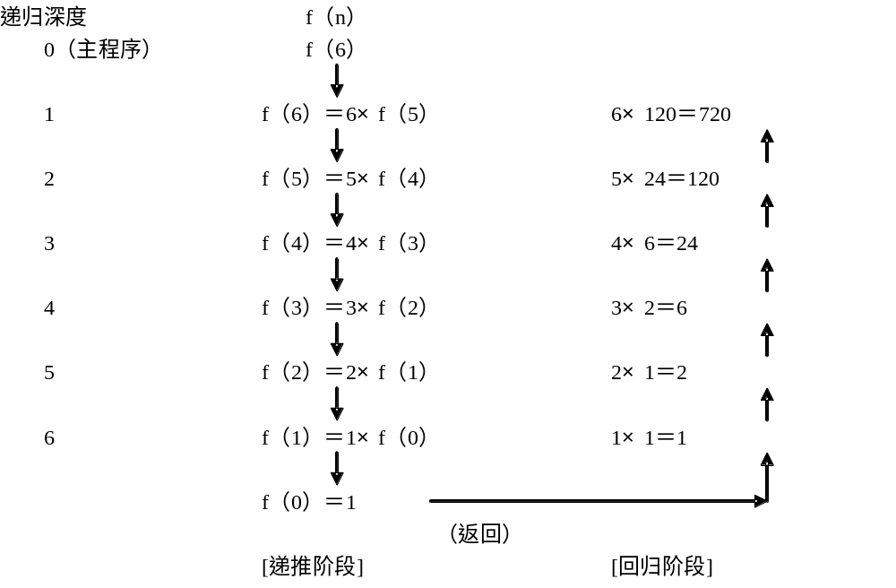
求f(6)的递归调用过程
递推阶段（向下递推）
回归阶段（向上回归）
返回

Slide 55
2.递归过程
思考：递归与迭代的比较(以求阶乘为例)。
  迭代:从已知的初始条件出发，逐次去求所需要的阶乘值，这相当于从菜心“推到”（通过循环）最外层的菜叶。
f(0) = 1
f (1) = 1*f (0) = 1
f (2) = 2*f (1) = 2
  递归：先从最外层的菜叶“递推”到菜心(递归函数调用)，再从菜心“回归”到最外面的菜叶（递归函数返回，带值返回）。

Slide 56
数据输入和输出
从键盘将数据输入
将数据输出到屏幕
getchar(),getch(),gets()
scanf()
putchar(), put()
printf()
内存
从数据文件读入
RAM
将数据输出到文件
fgetc(), fgets()
fscanf(), fread()
fputc(), fputs()
fprintf(), fwrite()
说明: (1) 数据输入/输出是相对计算机内存
(2) 数据输入/输出使用标准库函数完成
(3) 数据输入/输出标准库函数的原型声明在stdio.h头文件中

Slide 57
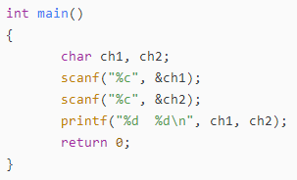
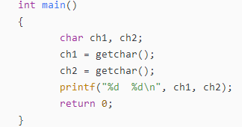
数据输入和输出
从键盘读入两个字符，然后打印出这两个字符的ASCII码值
当从键盘输入一个字符后，就打印出了 结果，根本就没有输入第二个字符程序就结束了。例如用户输入字符‘a’, 打印结果是97，10。这是为什么？
首先我们呢看一下输入操作的原理， 程序的输入都建有一个缓冲区，即输入缓冲区。一次输入过程是这样的，当一次键盘输入结束时会将输入的数据存入输入缓冲区，而cin函数直接从输入缓冲区中 取数据。正因为cin函数是直接从缓冲区取数据的，所以有时候当缓冲区中有残留数据时，cin函数会直接取得这些残留数据而不会请求键盘输入，这就是例子 中为什么会出现输入语句失效的原因！ 其实这里的10恰好是回车符！这是因为scanf()和getchar()函数是从输入流缓冲区中读取值的，而并非从键盘(也就是终端)缓冲区读取。而读 取时遇到回车(\n)而结束的，这个\n会一起读入输入流缓冲区的，所以第一次接受输入时取走字符后会留下字符\n，这样第二次的读入函数直接从缓冲区中 把\n取走了，显然读取成功了，所以不会再从终端读取！这就是为什么这个程序只执行了一次输入操作就结束的原因！

Slide 58
数据输入和输出
从键盘读入两个字符，然后打印出这两个字符的ASCII码值
第一：要注意不同的函数是否接受空格符、是否舍弃最后的回车符的问题!读取字符时：scanf()以Space、Enter、Tab结束一次输入，不会舍弃最后的回车符（即回车符会残留在缓冲区中）；getchar()以Enter结束输入，也不会舍弃最后的回车符；读取字符串时：scanf()以Space、Enter、Tab结束一次输入gets()以Enter结束输入（空格不结束），接受空格，会舍弃最后的回车符！
第二：为了避免出现上述问题，必须要清空缓冲区的残留数据，可以用以下的方法解决：
方法1：C语言里提供了函数清空缓冲区，只要在读数据之前先清空缓冲区就没问题了！ 这个函数是fflush(stdin)。
方法2：自己取出缓冲区里的残留数据。

Slide 59
数据输入和输出
getch()和getchar()区别：
1、getch()：
所在头文件：conio.h
函数用途：从控制台读取一个字符，但不显示在屏幕上
例如：
char ch;或int ch；
getch();或ch=getch();
用getch();会等待你按下任意键，再继续执行下面的语句；
用ch=getch();会等待你按下任意键之后，把该键字符所对应的ASCII码赋给ch,再执行下面的语句。
2、getchar():
该函数声明在stdio.h头文件中，使用的时候要包含stdio.h头文件。如：
#include<stdio.h>
int getchar(void);
getch与getchar基本功能相同,差别是getch直接从键盘获取键值,不等待用户按回车,只要用户按一个键,getch就立刻返回, getch返回值是用户输入的ASCII码,出错返回-1.输入的字符不会回显在屏幕上.getch函数常用于程序调试中,在调试时,在关键位置显示有关的结果以待查看,然后用getch函数暂停程序运行,当按任意键后程序继续运行.
gets（）和getchar()的区别：
最重要的区别是gets读一行，getchar()读一个字符。
先看原型：
char * gets(char * ptr);
int getchar(void);
作用是：
gets()用于从标准输入流stdin读入一个整行（以'\n'或EOF）结束，写入ptr指向的字符数组，并返回这个指针；出错或遇到文件结束时则返回NULL。行末的'\n'从流中取出，但不写入数组。gets()不检查被写入的数组大小。
getchar()用于从标准输入流stdin读入一个字符，并返回这个字符。如果读到文件结尾，则返回EOF。注意到EOF不能用char类型表示，所以getchar()函数返回的是一个int型的数。使用时也应该注意这一点。

Slide 60
快速排序的非递归的实现
https://blog.csdn.net/qq_36528114/article/details/78667034

Slide 61
2.快速排序
1)基本思想：从待排序列中任取一个元素 (例如取第一个) 作为中心，所有比它小的元素一律前放，所有比它大的元素一律后放，形成左右两个子表；然后再对各子表重新选择中心元素并依此规则调整，直到每个子表的元素只剩一个。此时便为有序序列了。
2)优点：因为每趟可以确定不止一个元素的位置，而
且呈指数增加，所以特别快。

Slide 62
例，序列 { 49 38 65 97 76 13 27 52 }
第一趟排序
49 38 65 97 76 13 27 52
13 49
13 97
27 65
i
i
i
j
j
i
j
j
从前寻找大于轴记录的记录，从后寻找小于轴记录的记录 ；
交换大值记录与小值记录 ；
重复上述两步操作，直至 i ＞ j ；
交换轴记录和标识 j 指示的记录 。

Slide 63
第一趟排序后 13 38 27 49 76 97 65 52
49 将序列分成两部分，分别进行新的快速排序；
第二趟排序
13 38 27
76 97 65 52
第二趟排序后
13 38 27
65 52 76 97
第三趟排序
38 27
65 52
第三趟排序后
27 38
52 65
最终有序序列为:
13 27 38 52 65 76 97

Slide 64
算法
void QuickSort(DataType a[], int low, int high)
{ int i = low, j = high;
DataType temp = a[low];
while(i < j)
{ while(i < j && temp.key <= a[j].key) j--; if(i < j) { a[i] = a[j]; i++; }
while(i < j && a[i].key < temp.key) i++; if(i < j) { a[j] = a[i]; j--; }
}
a[i] = temp;
if(low < i) QuickSort(a, low, i-1);
if(i < high) QuickSort(a, j+1, high);
}

Slide 65
快速排序算法分析：
时间效率：O(nlog₂n) —因为每趟确定的元素呈指数增加
空间效率：O（log₂n）—因为递归要用栈(存每层low，high和pivot)
稳 定 性： 不 稳 定 —因为有跳跃式交换。

Slide 66


